Slide 1

前端工程設計
PROJECT
期末報告
DATE
2018/01/17
Client
陳亞生 陳穎

Slide 2
設計理念
簡兮熱舞官方網站，讓人們有更直接的方式得到關於簡兮熱舞的資訊。
擺放各大表演的影片，及指導老師的資訊，和團練、社課的時間。

Slide 3
Wireframe

Slide 4
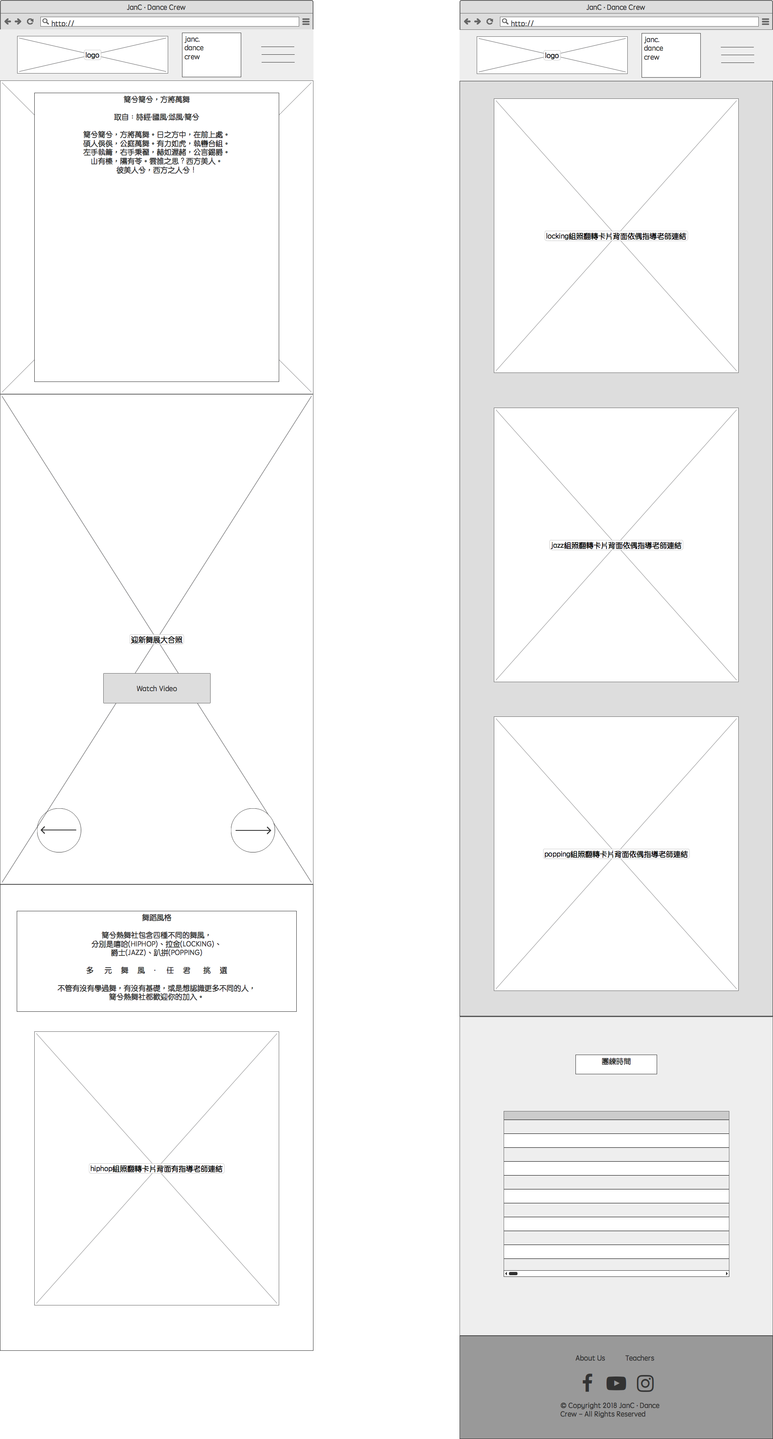
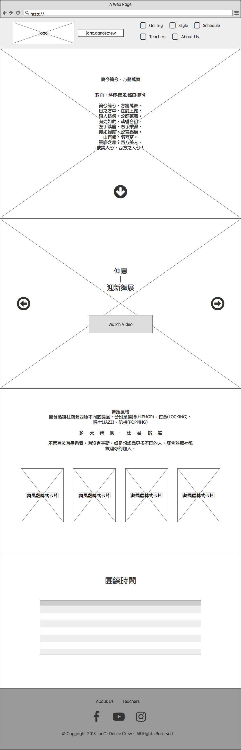
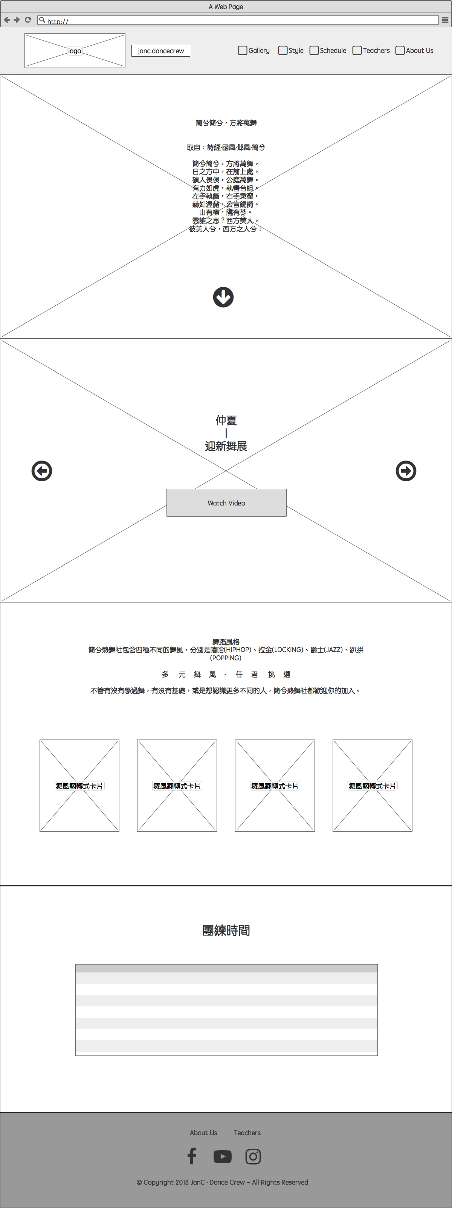
Small medium large

